Slide 1

基于知识追踪的同行互评关键技术研究
答辩人：杨攀原
导 师：许 嘉
2021.06

Slide 2

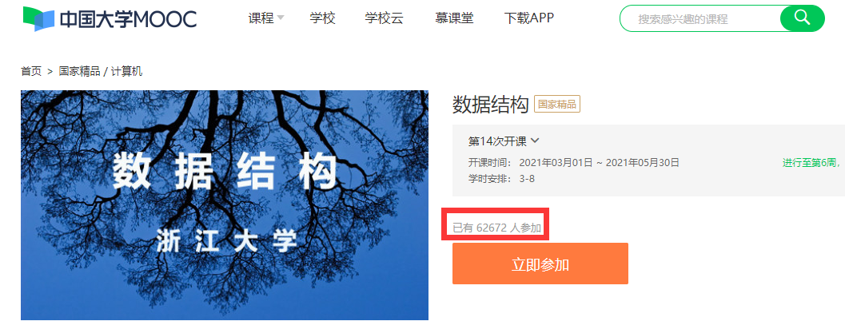
研究背景
以Coursera、edX、中国大学MOOC和学堂在线为代表的国内外在线教育平台兴起
教师如何高效批改大规模选课学生在平台上提交的作业

Slide 3

研究背景
如何高效批改大规模选课学生在平台上提交的作业？
各大在线教育平台提供了客观题（例如选择题和判断题）的自动批改功能
主观题的批改很难由计算机自动完成，需要任课教师花费大量精力逐份手工批改

Slide 4
主观题评价
基于自然语言处理技术对开放式数学问题的每一个解答转变为数字特征，再通过聚类分析实现该类问题的自动判分。（Mathematical language processing automatic grading and feedback for open response mathematical questions[C]. L@S, 2015.）
通过课程论坛平台，对打分者的讨论进行分析，结合打分者之间的社会关系，进一步优化打分者偏见和可靠模型，以提高互评质量。(Leveraging Social Connections to Improve Peer Assessment in MOOCs[J]. WWW, 2017.)
同行互评技术评价主观题的思路恰好弥补了不足，让学生互相批改作业，既能以人的思维评判问题，又可以及时的给予反馈。
通常依赖特定领域的知识来优化自然语言的处理过程，适用于解决特定领域的主观题自动判分问题。
自然语言处理技术
同行互评技术
针对英文论文写作题给出了自动判分的解决方案，该方案利用潜在语义分析和学习向量量化算法来提升自动判分的准确率。(Automatic essay grading system with latent semantic analysis and learning vector quantization[C]. ICCIP, 2017.)
利用众包的思想让每名评价者对分配给其的一部分主观题作业进行评判，最终基于评价者反馈的评判信息估计作业的质量。（Probabilistic graphical models for boosting cardinal and ordinal peer grading in moocs[C]. AAAI, 2015.）

Slide 5
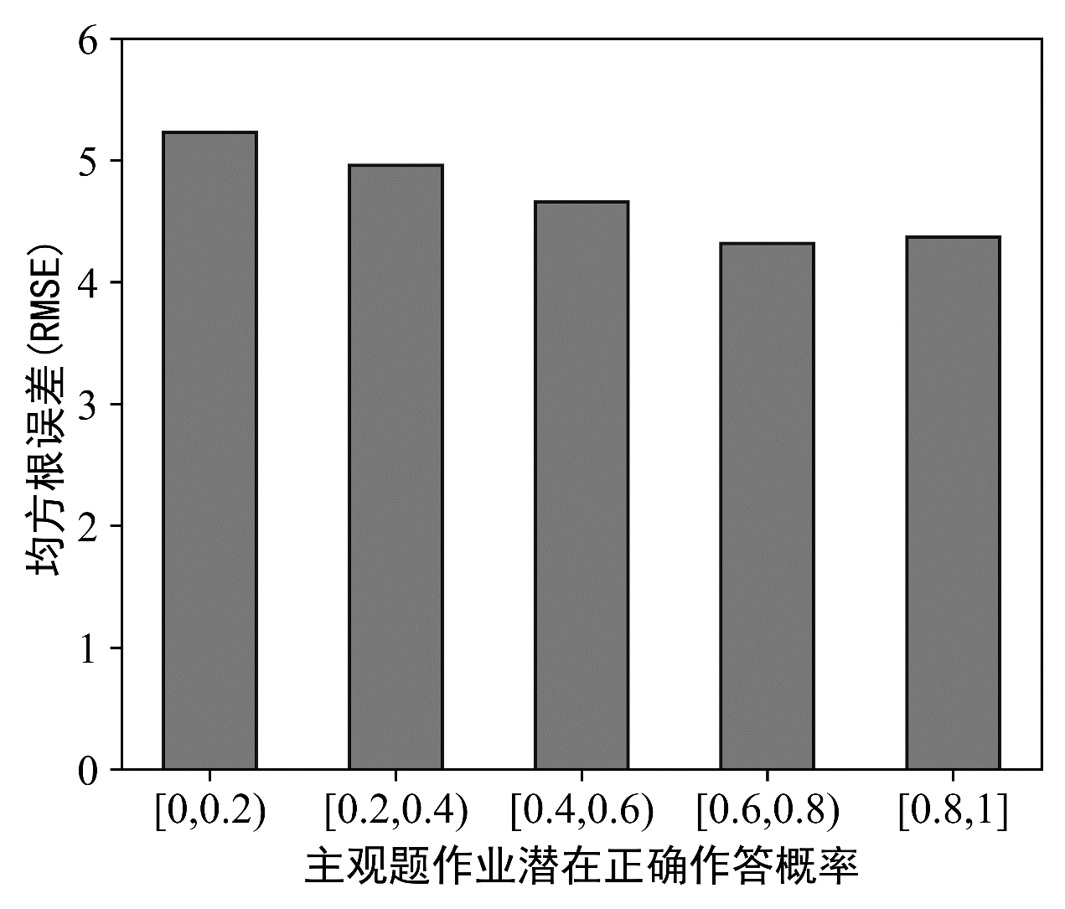
研究背景
以知识追踪得到的同行评价者对每道主观题作业的潜在正确作答概率为依据将2109条互评打分记录分为五类
统计每类中各条互评打分记录给出的评价分数与真实分数之间的均方根误差（RMSE）
同行评价者的评分质量受该评价者对主观题考察的知识点的掌握程度的影响
图 1-1 评价者对知识点的掌握程度与评分误差之间的关联性
Fig. 1-1 Correlation between graders’ competence to knowledge points and RMSE

Slide 6
同行互评关键技术
基于知识追踪的同行互评关键技术研究
同行互评基数估计技术
同行互评序数估计技术
信息聚合！

Slide 7
信息聚合技术
基于众包
论文和基金评审
教育主观题评判
基于建立每个打标签者的专业知识能力、每张图像的难度和图像标签是否正确的概率关系，以推断隐含变量。(Whose vote should count more: optimal integration of labels from labelers of unknown expertise[C]. NIPS, 2009.）
提出通过一个问题的每个评价的质量估计对不同的评价分配权重，再使用加权求和的聚合方法推断真实值。（Crowdsourcing for multiple-choice question answering[C]. AAAI, 2014.）
利用证据推理方法对模糊或不完整的观点信息进行建模，在不改变证据性质的情况下处理相互矛盾的评估信息（Evidential reasoning rule for evidence combination[J]. Artificial Intelligence, 2013.）
利用ER方法对基金项目选择中的多个专家评价信息聚合进行了扩展研究并取得不错的效果。（IFS/ER-based large-scale multiattribute group decision-making method by considering expert knowledge structure[J]. Knowledge-Based Systems, 2018.）
基于自然语言处理技术对开放式数学问题的每一个解答转变为数字特征，再通过聚类分析实现该类问题的自动判分。（Mathematical language processing automatic grading and feedback for open response mathematical questions[C]. L@S, 2015.）
利用众包的思想让每名评价者对分配给其的一部分主观题作业进行评判，最终基于评价者反馈的评判信息估计作业的质量。（Probabilistic graphical models for boosting cardinal and ordinal peer grading in moocs[C]. AAAI, 2015.）
概率模型聚合方法优点：
模型清晰，通过其表示随机变量之间的条件依赖关系能被直观地理解，有较强的解释性。
评审者的专业知识背景依赖较强，而同行互评中评价者的知识水平在同一知识框架下存在差异。
具有特殊的教育价值，对学生和教师均有益处。

Slide 8

同行互评基数估计技术
基数估计要求评价者对主观题作业给出绝对分数更能准确量化作业之间的差距

Slide 9
基数估计技术
基于加权求和
基于概率模型
提出了一种基于信任的估计算法，通过学生之间的互动度量学生的被信任程度以对互评分数进行加权计算。(Collaborative assessment[C]. CCIA, 2014.)
提出了Vancouver聚合算法，最终得分是互评得分、被评价的学生给出的反馈帮助分以及评判准确性分数的加权得分。(Crowdgrader: a tool for crowdsourcing the evaluation of homework assignments[C]. SIGCSE, 2014.)
提出两个概率模型引入了评价者的相对分数信息，降低了数据稀疏性给参数估计带来的负面影响，有效提高了对真实分数估计的准确性。(Improving peer assessment accuracy by incorporating relative peer grades[C]. EDM, 2019.)
将评价者当前可靠性设定为评价者当前作业真实分数的线性函数的随机变量。(Tuned models of peer assessment in moocs[C]. EDM, 2013.)
存在问题：
在概率建模时均未同时考虑影响同行评价者评分可靠性的两大因素：本次作业中的答题表现以及历史答题表现
存在问题：
忽略了学生在评价过程中的可靠性和带有偏见的评估状态
加权权重设定上存在主观因素

Slide 10
Thank you!

